Slide 1

Ferramentas para teste funcionais WEB
Lucas Corrêa - eslucascorrea@gmail.com
Giliardi Schmidt - gili.schmidt@hotmail.com
Yury Alencar - yuryalencar19@gmail.com

Slide 2
Rapise
Não é OpenSource.

Slide 3
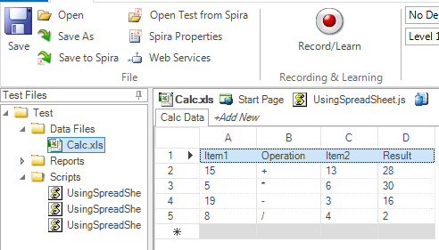
Funcionalidades
Data-Driven Testing;
Excel;
Database.
Gerenciamento;
Gráficos.
Record & Replay;
ID’s dinâmicos.
Praticidade;
Flexibilidade e Extensibilidade.
Selenium WebDriver.

Slide 4
Canoo WebTest
OpenSource.

Slide 5
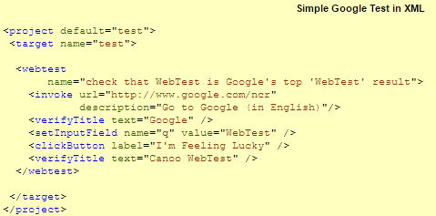
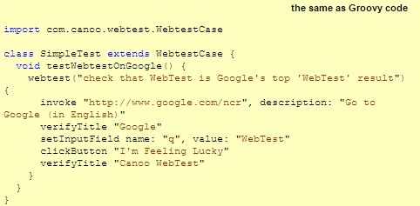
Funcionalidades
Não necessita de navegador;
Sem interface gráfica;
Testes em XML ou Groovy;
Reports mais detalhados;
Capture & Replay;
Aprendizagem mais complicada;

Slide 6
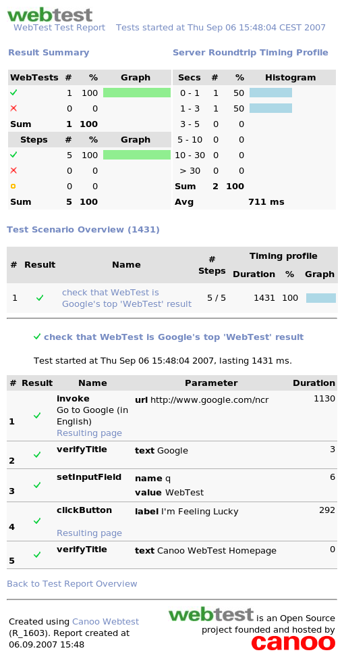
Canoo - Report

Slide 7
Watir
OpenSource.

Slide 8

Funcionalidades
Link, Formulários, Botões
Verifica Resultado
Bibliotecas Ruby
Banco de Dados, Planilhas, XML
Diversos browsers
Aplicação WEB
Selenium Web Driver
Scripts
HTML e JavaScripts
A mão (Conhecimento)

Slide 9
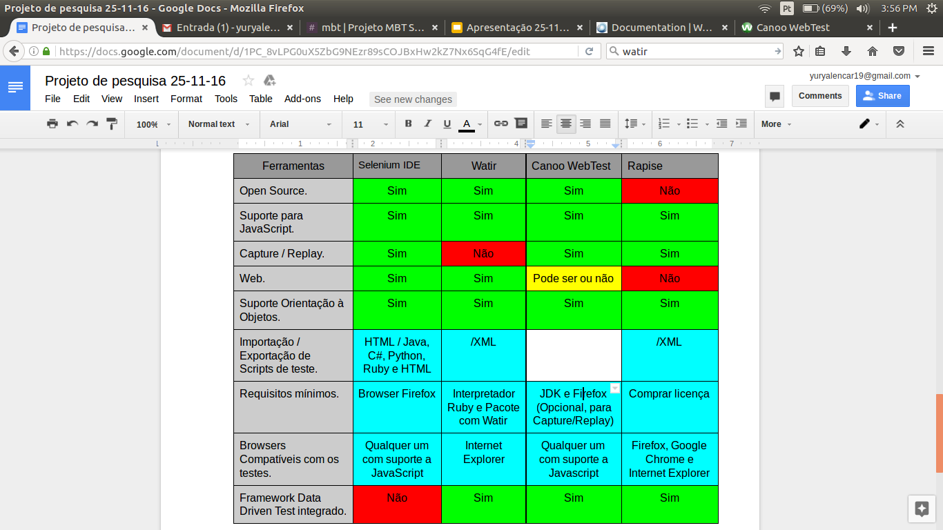
Comparação

Slide 10
Obrigado!

